Slide 1
前端开发培训 CSS3 & Bootstrap3
研发中心 柳伟卫

Slide 2
目录
CSS3
Bootstrap3
CSS3/JS 编码规范
前端优化

Slide 3
CSS3

Slide 4
CSS3
本节所有示例文档、源码，可在https://github.com/waylau/css3-tutorial
获得

Slide 5
CSS3
Cascading Style Sheet（层叠样式表）的缩写。
是用于（增强）控制网页样式并允许将样式信息与网页内容分离的一种标记性语言。
CSS 不需要编译,可以直接由浏览器执行(属于浏览器解释型语言)。
用途广泛

Slide 6
CSS3
CSS 最早被提议是在1994年；
最早被浏览器支持是1996年；
1996年 W3C 正式推出了CSS1；
1998年 W3C 正式推出了CSS2；
CSS2.1 是 W3C 现在正在推荐使用的；
CSS3 现在还处于开发中；
CSS 3 在包含了所有 CSS 2 所支持的基础上更有所改进，所以不必担心兼容问题。

Slide 7
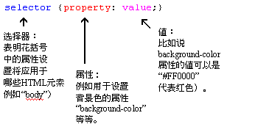
CSS3
语法

Slide 8
CSS3
3种引入方式
内联方式
内部样式块对
外部样式表

Slide 9
CSS3
内联方式
<p style="color:#f00">这一行的字体颜色将显示为红色</p>

Slide 10
CSS3
内部样式块对象
<style>
.test2 {
color: #000;
}
</style>

Slide 11
CSS3
外部样式表
<!-- Use link elements -->
<link rel="stylesheet" href="core.css">
<!-- Use @imports -->
<style>
@import url("more.css");
</style>

Slide 12
CSS3
推荐使用外部样式表
有助于避免重复
使维护更容易
方便性能优化
允许你在一个地方做一个站点范围的改变

Slide 13
CSS3
第一等：代表内联样式，如: style=""，权值为1000
第二等：代表ID选择器，如：#content，权值为100
第三等：代表类，伪类和属性选择器，如.content，权值为10
第四等：代表类型选择器和伪元素选择器，如div p，权值为1
选择器的权重
第一等：代表内联样式，如: style=""，权值为1000
第二等：代表ID选择器，如：#content，权值为100
第三等：代表类，伪类和属性选择器，如.content，权值为10
第四等：代表类型选择器和伪元素选择器，如div p，权值为1

Slide 14
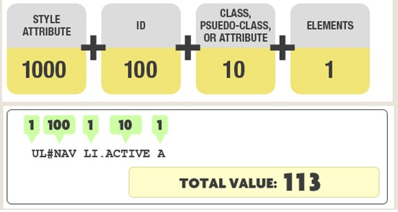
CSS3
第一等：代表内联样式，如: style=""，权值为1000
第二等：代表ID选择器，如：#content，权值为100
第三等：代表类，伪类和属性选择器，如.content，权值为10
第四等：代表类型选择器和伪元素选择器，如div p，权值为1
选择器的权重

Slide 15
CSS3
第一等：代表内联样式，如: style=""，权值为1000
第二等：代表ID选择器，如：#content，权值为100
第三等：代表类，伪类和属性选择器，如.content，权值为10
第四等：代表类型选择器和伪元素选择器，如div p，权值为1
<style type="text/css">
#redP p {
/* 权值 = 100+1=101 */
color: #F00; /* 红色 */
}
#redP .red em {
/* 权值 = 100+10+1=111 */
color: #00F; /* 蓝色 */
}
#redP p span em {
/* 权值 = 100+1+1+1=103 */
color: #FF0; /*黄色*/
}
</style>
<div id="redP">
<p class="red">red
<span><em>em red</em></span>
</p>
<p>red</p>
</div>

Slide 16
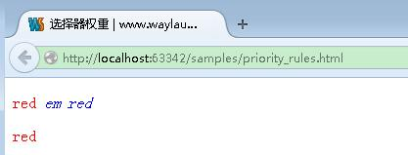
CSS3
第一等：代表内联样式，如: style=""，权值为1000
第二等：代表ID选择器，如：#content，权值为100
第三等：代表类，伪类和属性选择器，如.content，权值为10
第四等：代表类型选择器和伪元素选择器，如div p，权值为1
最终结果

Slide 17
CSS3
第一等：代表内联样式，如: style=""，权值为1000
第二等：代表ID选择器，如：#content，权值为100
第三等：代表类，伪类和属性选择器，如.content，权值为10
第四等：代表类型选择器和伪元素选择器，如div p，权值为1
优先级法则
选择器都有一个权值，权值越大越优先；
当权值相等时，后出现的样式表设置要优于先出现的样式表设置；
创作者的规则高于浏览者：即网页编写者设置的 CSS 样式的优先权高于浏览器所设置的样式；
继承的 CSS 样式不如后来指定的 CSS 样式；
在同一组属性设置中标有!important规则的优先级最大
实例：important.html、priority_rules.html

Slide 18
CSS3
第一等：代表内联样式，如: style=""，权值为1000
第二等：代表ID选择器，如：#content，权值为100
第三等：代表类，伪类和属性选择器，如.content，权值为10
第四等：代表类型选择器和伪元素选择器，如div p，权值为1
动画
指定至少这两个 CSS3 的动画属性绑定向一个选择器：
规定动画的名称
规定动画的时长
实例：animation.html、animation_2.html

Slide 19
CSS3
第一等：代表内联样式，如: style=""，权值为1000
第二等：代表ID选择器，如：#content，权值为100
第三等：代表类，伪类和属性选择器，如.content，权值为10
第四等：代表类型选择器和伪元素选择器，如div p，权值为1
边框
CSS3 Border（边框）主要有以下属性：
border-radius
box-shadow
border-image
实例：border.html

Slide 20
CSS3
第一等：代表内联样式，如: style=""，权值为1000
第二等：代表ID选择器，如：#content，权值为100
第三等：代表类，伪类和属性选择器，如.content，权值为10
第四等：代表类型选择器和伪元素选择器，如div p，权值为1
背景
主要是2个背景属性：
background-size
background-origin ：content-box, padding-box,和 border-box
实例：border.html

Slide 21
CSS3
第一等：代表内联样式，如: style=""，权值为1000
第二等：代表ID选择器，如：#content，权值为100
第三等：代表类，伪类和属性选择器，如.content，权值为10
第四等：代表类型选择器和伪元素选择器，如div p，权值为1
字体
@font-face
@font-face {
font-family: 'FontAwesome';
src: url('fonts/fontawesome-webfont.woff');
}
.font6 {
font-family: 'FontAwesome', sans-serif;
font-size: 14px;
color: pink;
line-height: 1.3em;
}
实例：font.html

Slide 22
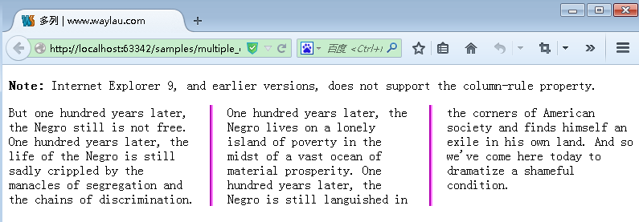
CSS3
第一等：代表内联样式，如: style=""，权值为1000
第二等：代表ID选择器，如：#content，权值为100
第三等：代表类，伪类和属性选择器，如.content，权值为10
第四等：代表类型选择器和伪元素选择器，如div p，权值为1
多列
主要属性如下：
column-count ： 指定元素的列数
column-rule ： 指定的列之间的差距
column-gap ： 设置列之间的宽度，样式和颜色
实例：multiple_columns.html

Slide 23
CSS3
第一等：代表内联样式，如: style=""，权值为1000
第二等：代表ID选择器，如：#content，权值为100
第三等：代表类，伪类和属性选择器，如.content，权值为10
第四等：代表类型选择器和伪元素选择器，如div p，权值为1
UI
用户界面属性：
resize
box-sizing
outline-offset
实例：userinterface.html

Slide 24
CSS3
第一等：代表内联样式，如: style=""，权值为1000
第二等：代表ID选择器，如：#content，权值为100
第三等：代表类，伪类和属性选择器，如.content，权值为10
第四等：代表类型选择器和伪元素选择器，如div p，权值为1
过渡效果
四个属性的CSS3转换效果,已被描述如下:
transition-property
transition-duration
transition-timing-function
transition-delay
实例：transitions.html

Slide 25
CSS3
第一等：代表内联样式，如: style=""，权值为1000
第二等：代表ID选择器，如：#content，权值为100
第三等：代表类，伪类和属性选择器，如.content，权值为10
第四等：代表类型选择器和伪元素选择器，如div p，权值为1
文本效果
四个属性的CSS3转换效果,已被描述如下:CSS3 文本效果是这样一个术语用来在正常的文本中实现一些额外的特性。
主要是两个属性的 CSS3 文本效果,如下:
text-shadow
word-wrap
实例：texteffects.html

Slide 26
CSS3
第一等：代表内联样式，如: style=""，权值为1000
第二等：代表ID选择器，如：#content，权值为100
第三等：代表类，伪类和属性选择器，如.content，权值为10
第四等：代表类型选择器和伪元素选择器，如div p，权值为1
2D 转换
CSS3 2D转换，我们可以斜拉(skew)，缩放(scale)，旋转(rotate)以及位移(translate)元素。
常用 2D 变换方法：
translate()
rotate()
scale()
skew()
matrix()
实例：2d_transform.html

Slide 27
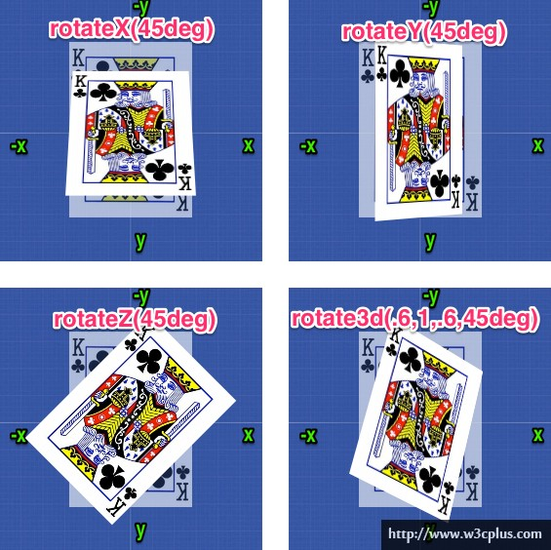
CSS3
第一等：代表内联样式，如: style=""，权值为1000
第二等：代表ID选择器，如：#content，权值为100
第三等：代表类，伪类和属性选择器，如.content，权值为10
第四等：代表类型选择器和伪元素选择器，如div p，权值为1
3D 转换
CSS3 3D Transform,用于 3 维动画或旋转。
主要有下列方法：
rotateX()
rotateY()
rotateZ()
实例：3d_transform.html

Slide 28
Bootstrap3

Slide 29
Bootstrap3
HTML, CSS, and JS framework
Responsive
Mobile First

Slide 30

Bootstrap3
One framework, every device

Slide 31
Bootstrap3
HTML5 doctype
<!DOCTYPE html>
<html lang="en">
...
</html>

Slide 32
Bootstrap3
Mobile first
Normalize.css
<meta name="viewport" content="width=device-width, initial-scale=1">

Slide 33
Bootstrap3
Grid system
1 row
12 columns
Normalize.css

Slide 34
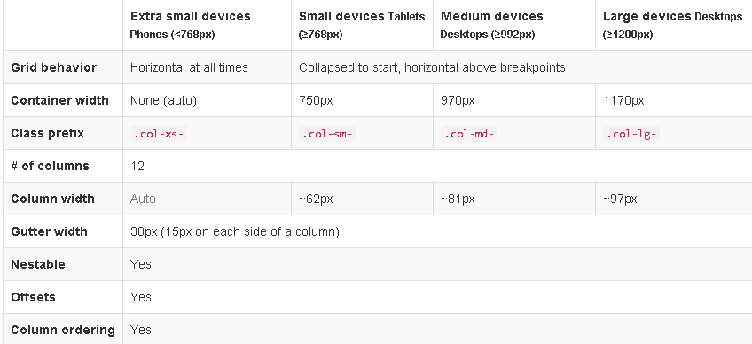
Bootstrap3
Grid options
Normalize.css

Slide 35
Bootstrap3
Example: Mobile and desktop
Normalize.css

Slide 36
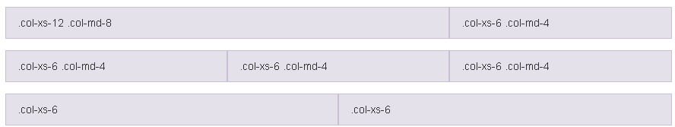
Bootstrap3
<!-- Stack the columns on mobile by making one full-width and the other half-width -->
<div class="row">
<div class="col-xs-12 col-md-8">.col-xs-12 .col-md-8</div>
<div class="col-xs-6 col-md-4">.col-xs-6 .col-md-4</div>
</div>
<!-- Columns start at 50% wide on mobile and bump up to 33.3% wide on desktop -->
<div class="row">
<div class="col-xs-6 col-md-4">.col-xs-6 .col-md-4</div>
<div class="col-xs-6 col-md-4">.col-xs-6 .col-md-4</div>
<div class="col-xs-6 col-md-4">.col-xs-6 .col-md-4</div>
</div>
<!-- Columns are always 50% wide, on mobile and desktop -->
<div class="row">
<div class="col-xs-6">.col-xs-6</div>
<div class="col-xs-6">.col-xs-6</div>
</div>
Normalize.css

Slide 37
Bootstrap3
Useful Components
Normalize.css
http://getbootstrap.com/components/

Slide 38
Code Guide
Javascript
http://www.waylau.com/javascript-style-guide/
Normalize.css
CSS3
http://www.waylau.com/css-code-guide/

Slide 39
前端优化
减少HTTP请求
合并css\js文件
减少对DOM的操作
使用JSON格式来进行数据交换
JSON序列化后产生的数据一般要比XML序列化后数据体积小
将CSS和JS放到外部文件中引用，CSS放头，JS放尾
压缩CSS和JS文件
https://github.com/waylau/ui-compressor
压缩图片和使用图片Sprite技术
图片Sprite就是把许多图片放到一张大图片里面，通过CSS来显示图片的一部分
Normalize.css

Slide 40
如何开始学习前端
牛B的编辑器
WebStorm 、 Firebug、Eclipse+ChromeDevTools
多看示例
http://getbootstrap.com/components/
http://www.jeasyui.com/demo/main/index.php
https://developer.mozilla.org/en-US/docs/Web/CSShttp://html5test.com/index.html
熟悉编码规范

Slide 41
如何开始学习前端
兼容性测试
http://html5test.com/index.html
http://caniuse.com/

Slide 42
书籍推荐
JS
JavaScript: The Definitive Guide (David.Flanagan)
JavaScript: The Good Parts (Douglas Crockford)

Slide 43
Thank you

